Slide 1
Test M5PCD17COTO3
– přijímačky 2017 1. náhradní
Taky ilustrační 2018, 70 minut

Slide 2
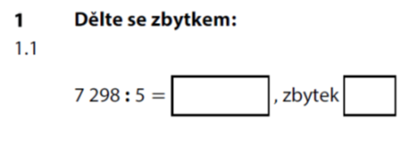
1459
3
Zkouška?
1459
x 5
7295
+ 3
7298
7 298 : 5 = 1459
2 2
29
48
3

Slide 3
Zkouška :
x 18
+ 22
580
31
558 : 18 = 31
18
0
558

Slide 4
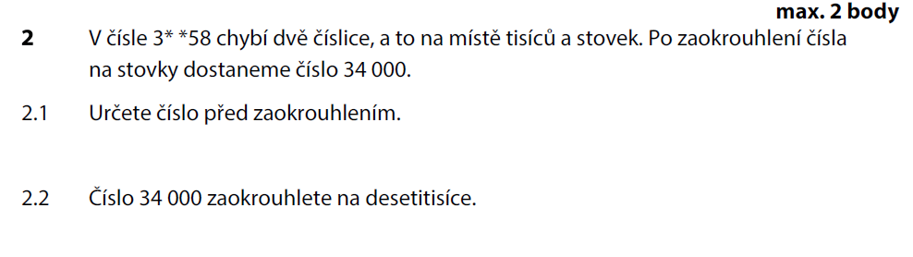
.
3
9
3 * * 5 8 = 34 000
34 000 =
.
30 000

Slide 5
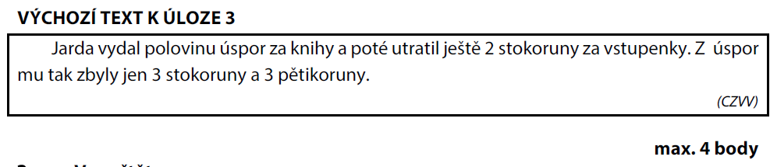



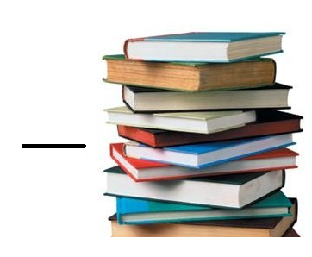
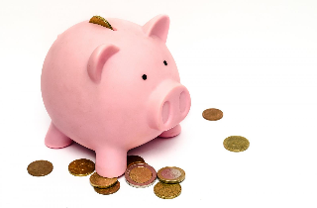
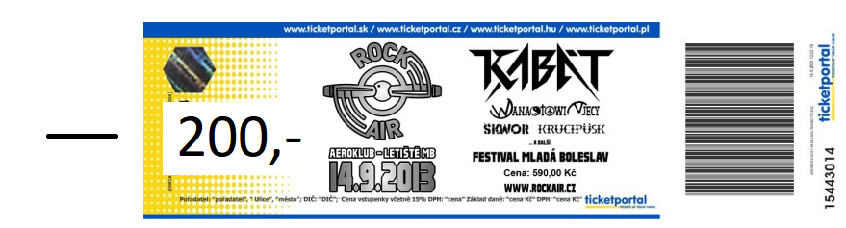
= 315
1030,-
515,-
=
715,-
1030 - 315

Slide 6
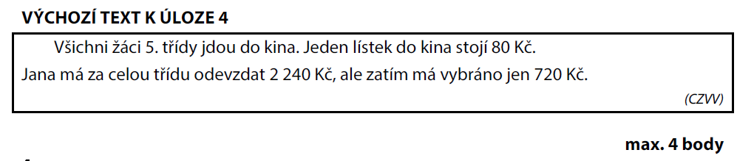

28
2 240 : 80 =
720 : 80 = 9
28 – 9 =19

Slide 7
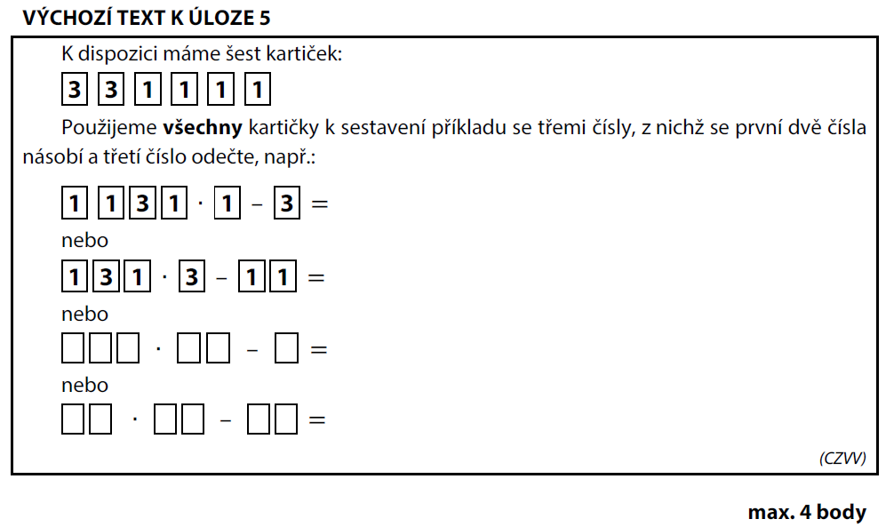



3
1
1
3
1
1
9 640
$$3 111∙3−1=9332$$

Slide 8
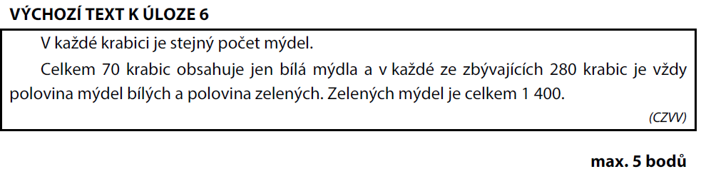

70 + 280 = 350

Slide 9
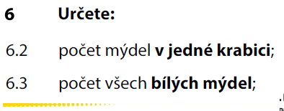
280 krabic ……….. 1400 zelených
1 krabice ?
……..1400 : 280 = 5 zelených + 5 bílých
bílých ?
………. 70 x 10 + 280 x 5 = 700 + 1400 = 2100

Slide 10
bílých ?
………. 70 x 10 + 280 x 5 = 700 + 1400 = 2100
1 krabice?
………….. 10
krabic?
……………… 2100 : 10 = 210

Slide 11
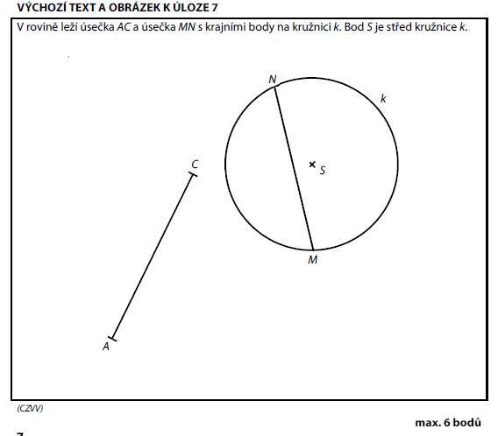
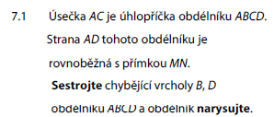

Slide 12
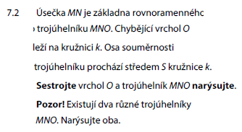

Slide 13







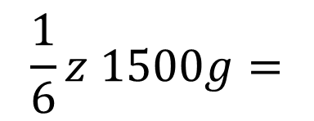
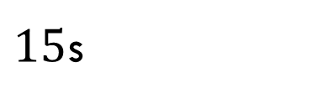
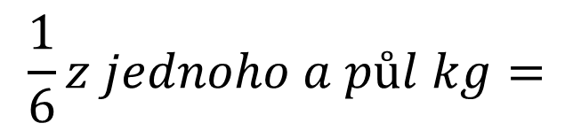

$$\frac{1}{6}z jednoho a půl kg=$$
$$\frac{1}{6}z 1500g=$$
$$1 500:6=$$
250
$$\frac{1}{6}$$
$$1 min=$$
$$60 s=$$
$$60 :4=$$
$15$s
$$2m−20cm=$$
$$200cm−20 cm=$$
$$180cm$$

Slide 14
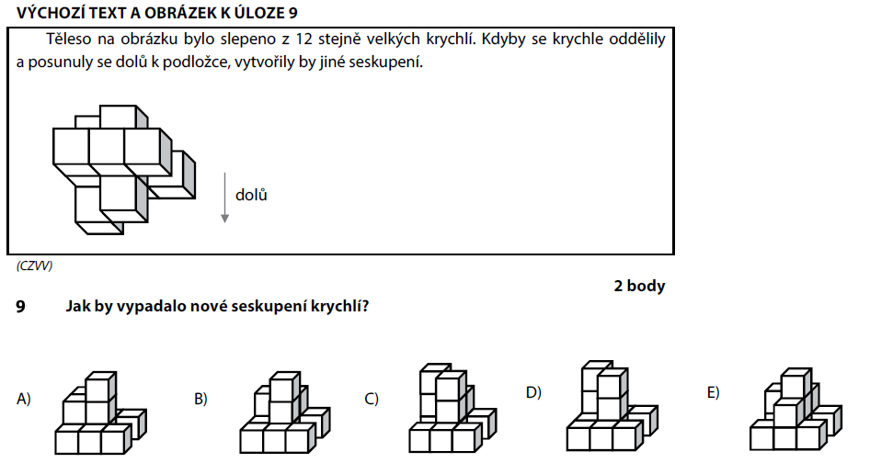
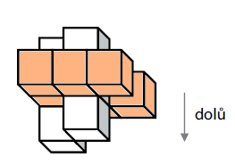

Slide 15
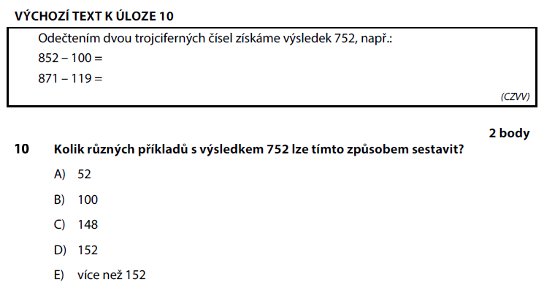
Které je nejmenší trojciferné číslo, které mohu odečíst?
100
0
5
0
8
Které je nejmenší trojciferné číslo od kterého mohu odčítat? - 100 = 752
852
Když budu zvětšovat 100 (101, 102 …..),
Co se bude dít s 852?
853 -101=752
854 -102=752
855 -103=752
998 -246=752
Půjde to tak stále?
První číslo už by nebylo trojciferné
Možností?
1000-852 = 148

Slide 16
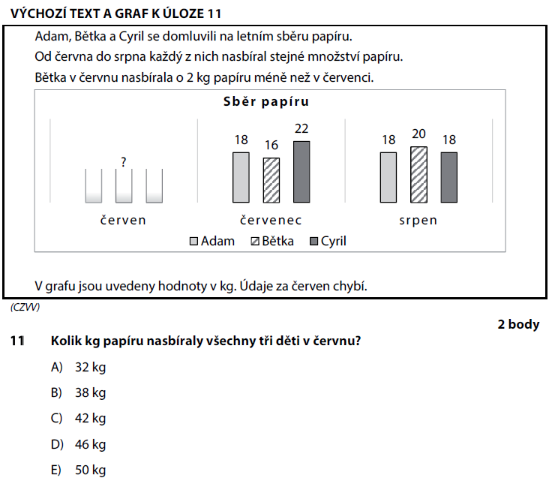
Bětka:
14+16+20 = 50
Adam:
? + 18 + 18 = 50
Cyril:
? +22 + 18 = 50
14
14
10

Slide 17
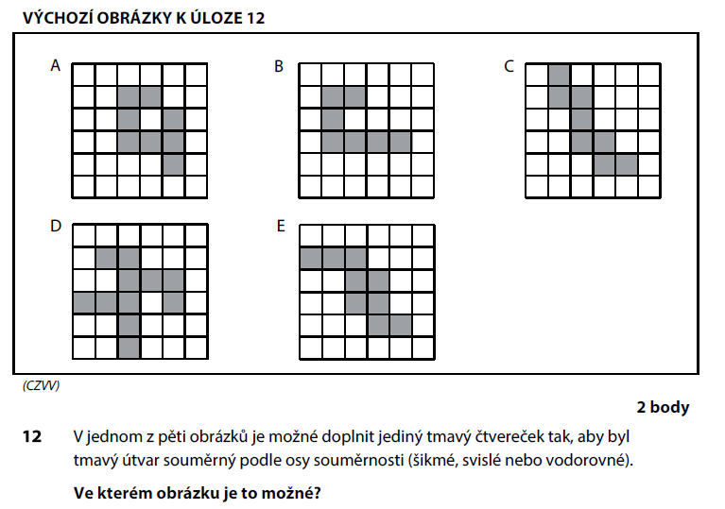

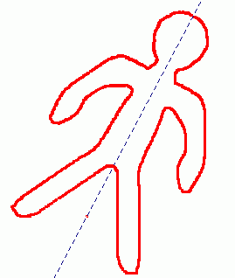

Slide 18
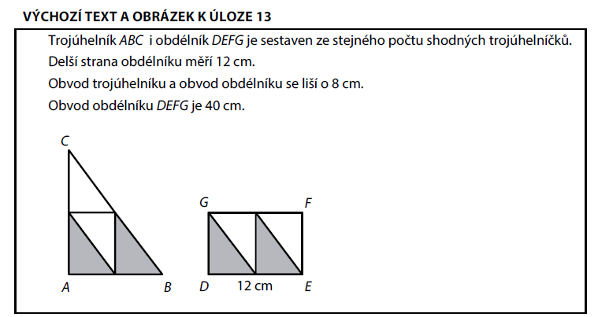

40-24=16
16:2=8
8
10
40 + 8 = 48
48- (8+8+12) = 20
20:2 =10
12
6
10
8
8
8
12

Slide 19

40-24=16
16:2=8
8
10
40 + 8 = 48
48- (8+8+12) = 20
20:2 =10
12
6
10
10
10
10
8
8
8
12

Slide 20


40-24=16
16:2=8
8
10
40 + 8 = 48
48- (8+8+12) = 20
20:2 =10
12
6
10
10
10
10
8
8
8
12

Slide 21
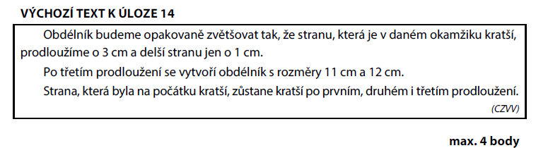


y
Y+6
x
X= 9
Y= 2
X +2
Y+3
11+3=14+1=15
12+1=13 +3=16
X +1
Y+9
=11
18, 19, 22 ….
17, 20, 21 ….
+1, +3, +1….
+3, +1, +3….
+50x4
X +3=12

